Slide 1

SkinCheck
Your Tech Bootcamp
Trust does not preclude control
Notes:
Deck de présentation du DemoDay : https://docs.google.com/presentation/d/1KQAgW2PnA26K1B_kT7taHDvyLYgqLAoaKfjoNPBV29c/edit?usp=sharing
Template pour les slides : https://docs.google.com/presentation/d/15fl2DkXq3QWOVrYPi_1tHhvFuwk54DMZ4N-HKu_innA/edit?usp=sharing
Gsheet de suivi du DemoDay : https://docs.google.com/spreadsheets/d/1X3DMSP5GmzHSv1KsabI_9P6KcGh0e_pZ8MkJz2bZrvg/edit?usp=sharing
Lien de diffusion du DemoDay : https://www.linkedin.com/events/demoday-54-d-couvrezdequoinos-l7200779725894492160/theater/
Aurélie 13 06 :
Structure ok
SVP montrez-nous des images tirées du dataset
vous n'avez pas prévu de démo de la super app de @Quentin ?
prévoyez un peu plus de détails sur l'évaluation du modèle et les limites : est-ce qu'on pourrait utiliser votre modèle pour dépister les maladies ? qu'est-ce qu'il manquerait ?
terminez par les perspectives : si vous aviez plus de temps, qu'est-ce que vous feriez ensuite ?

Slide 2
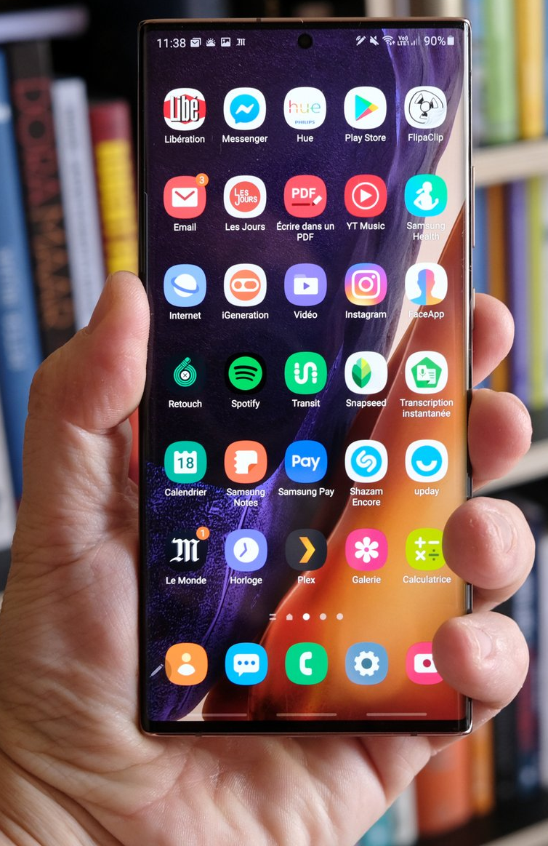
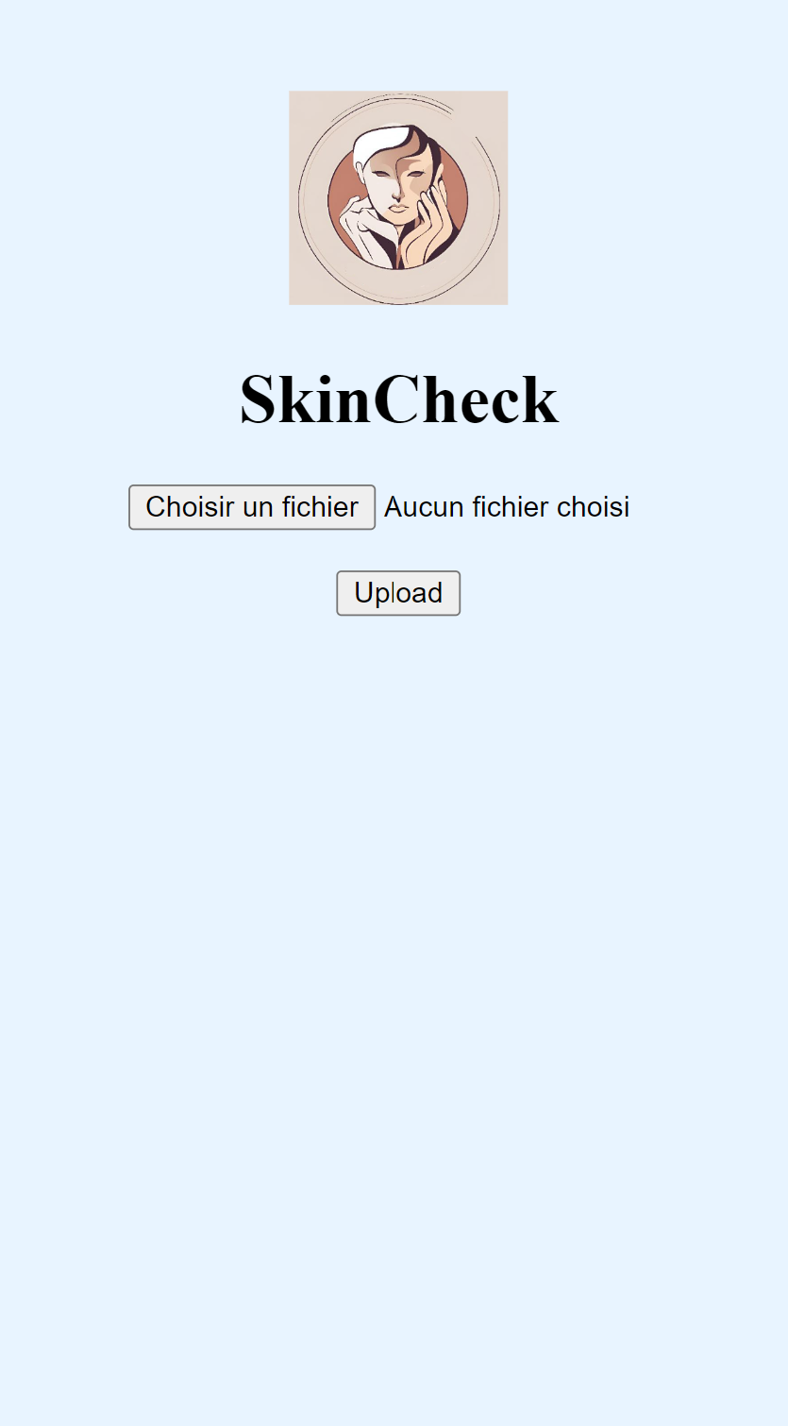
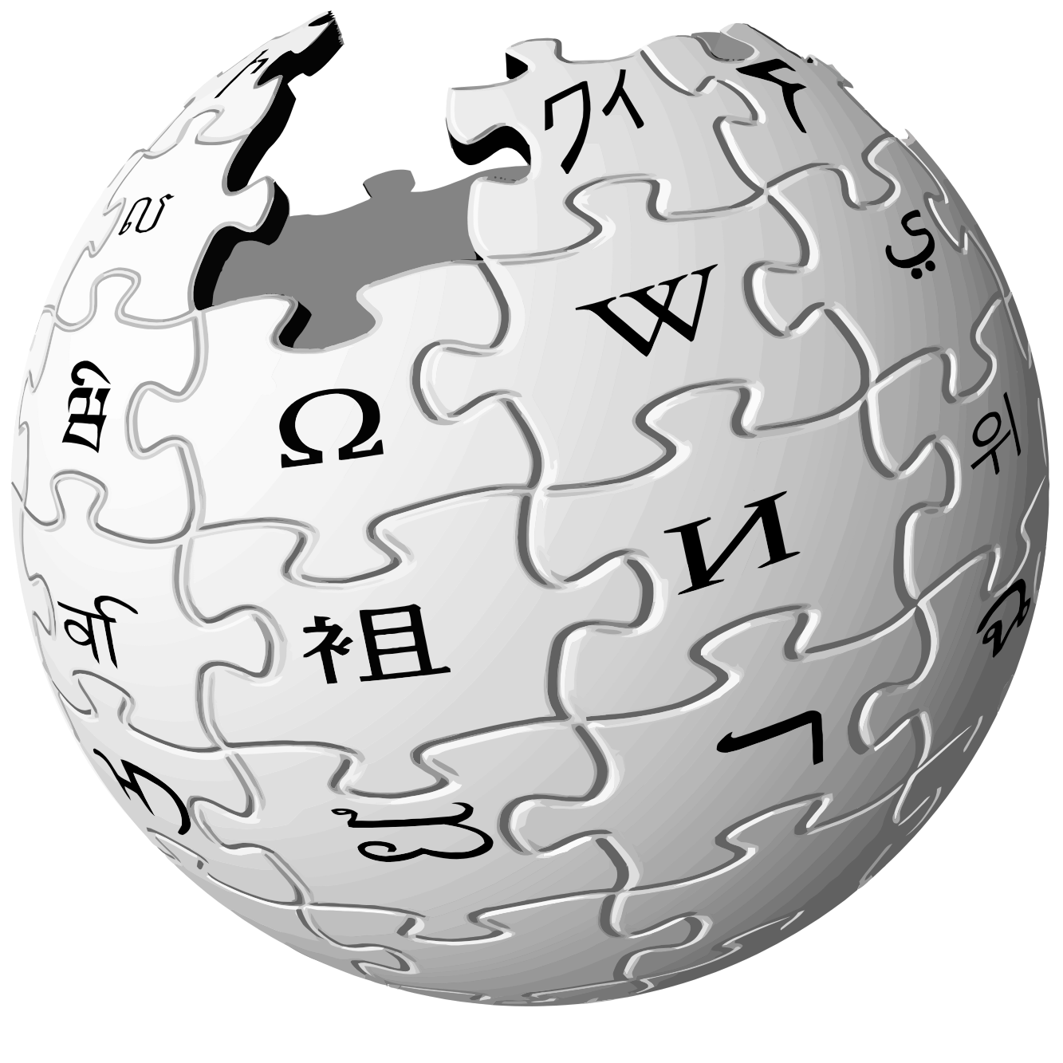
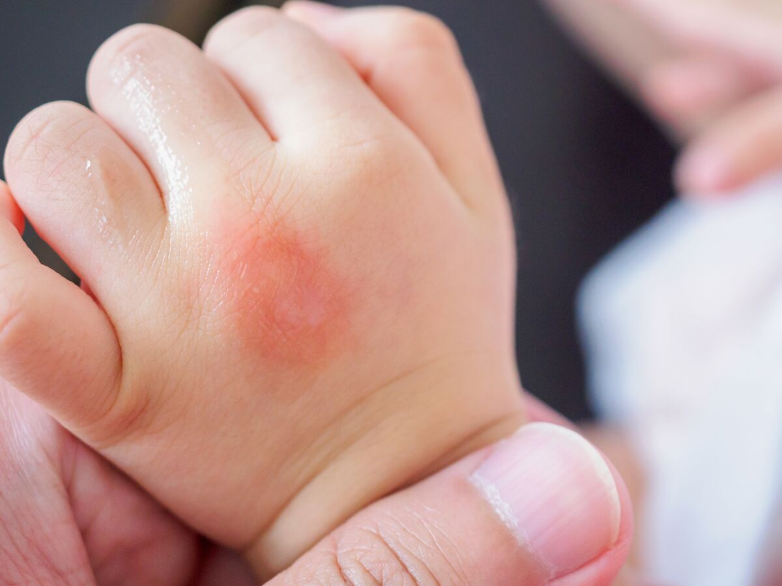
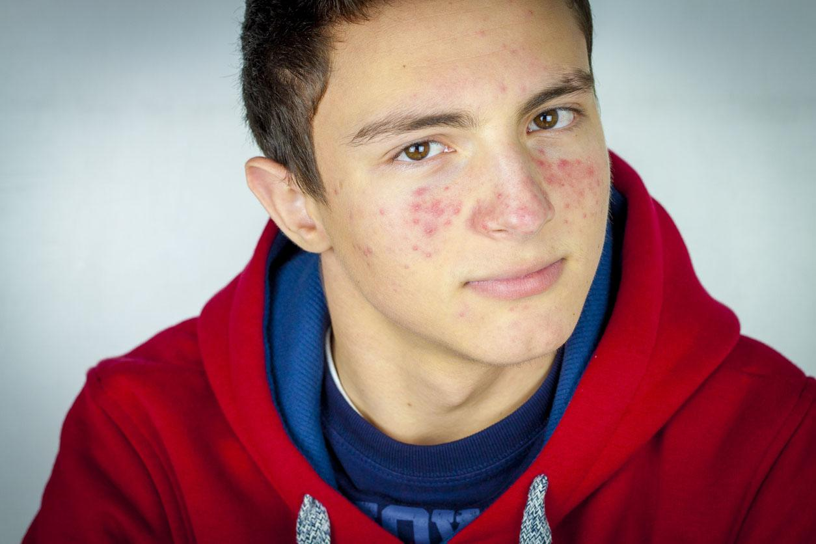
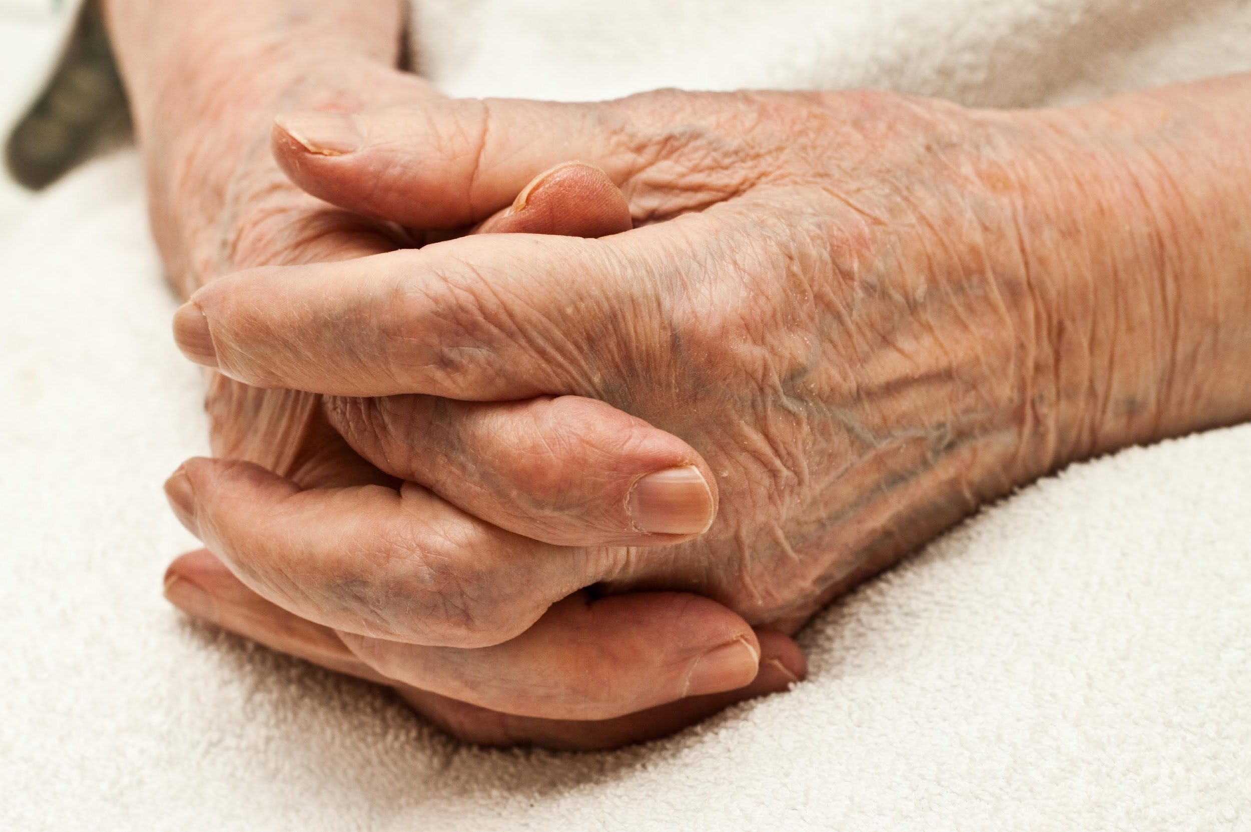

SkinCheck – Use case

Slide 3
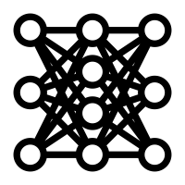








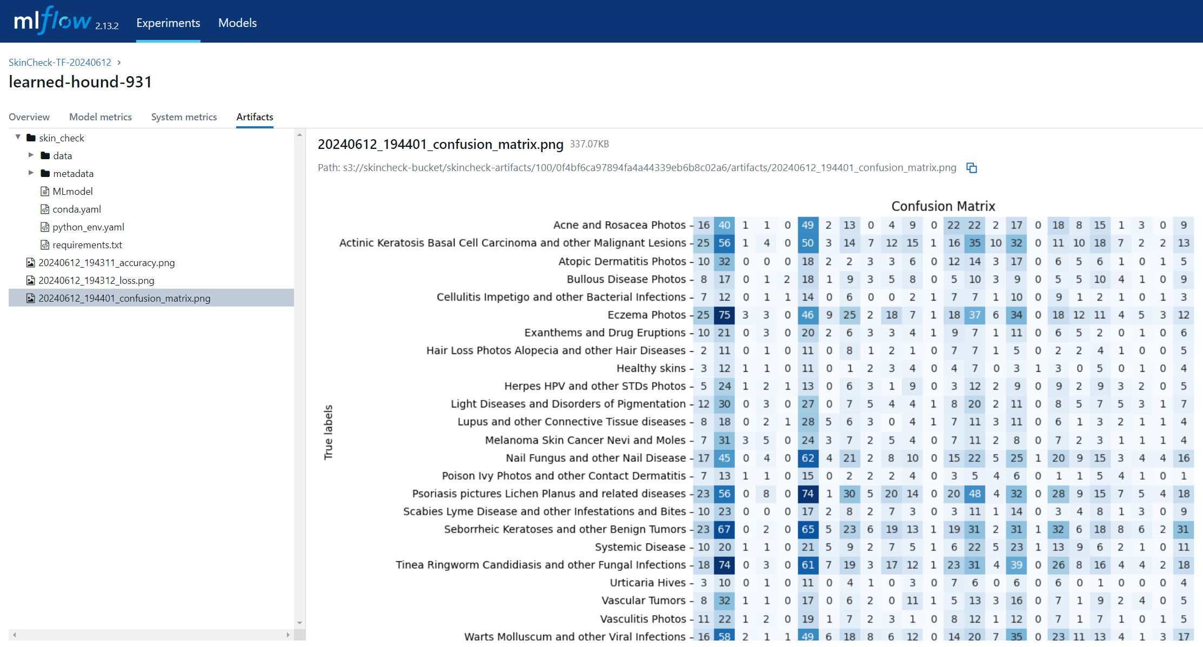
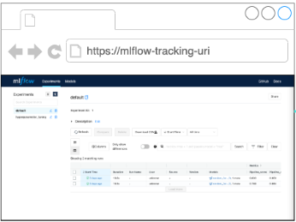
SkinCheck – Making of
Training
EC2 others
MLFlow projects
Tracking
Consuming
Heroku
Consuming
MLFlow tracking
API+Web App
Flask
Data
Storing
S3
Monitoring
Iterate

Slide 4
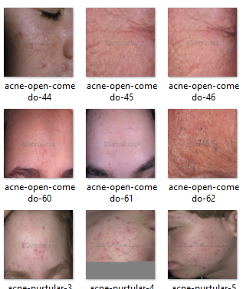
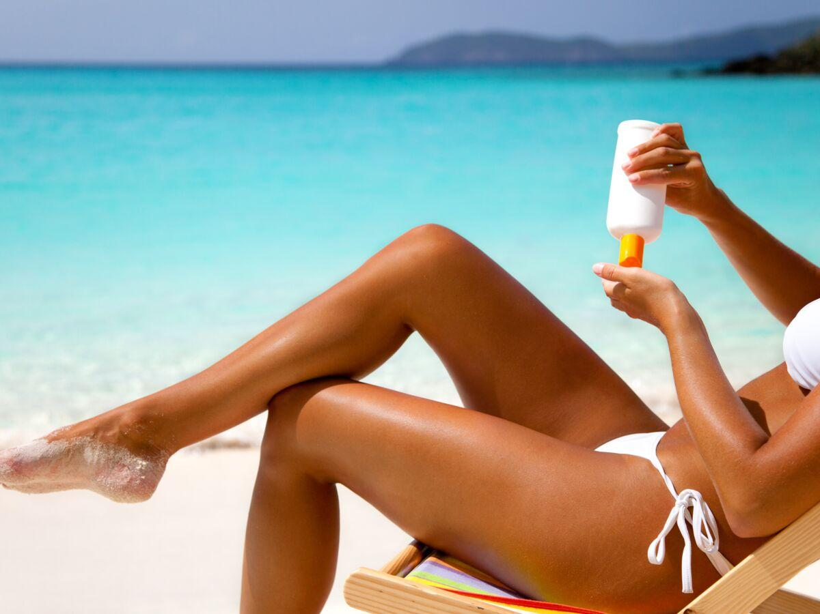
SkinCheck - Dataset
20 000 labeled images
19 500 / 500 (sick/healthy)
24 categories (as today)
Watermark
Cleaning (out of scope)
TO DO : tatoo, ethnies
Notes:
https://www.kaggle.com/datasets/shubhamgoel27/dermnet Seulement des images de peaux malades ► peaux saines

Slide 5
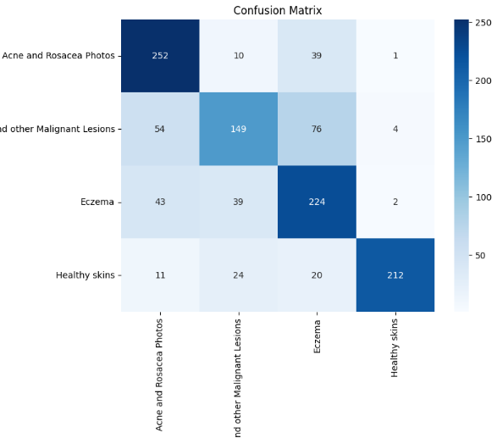
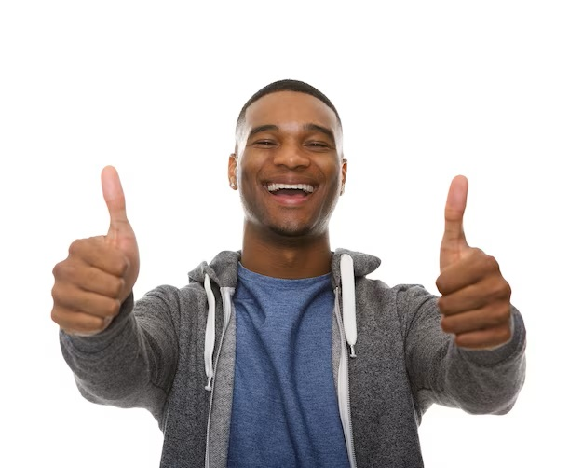
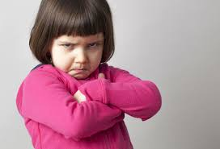
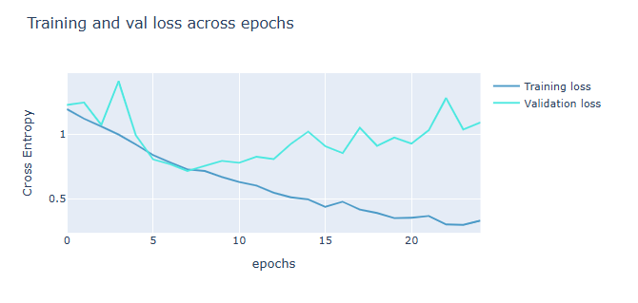
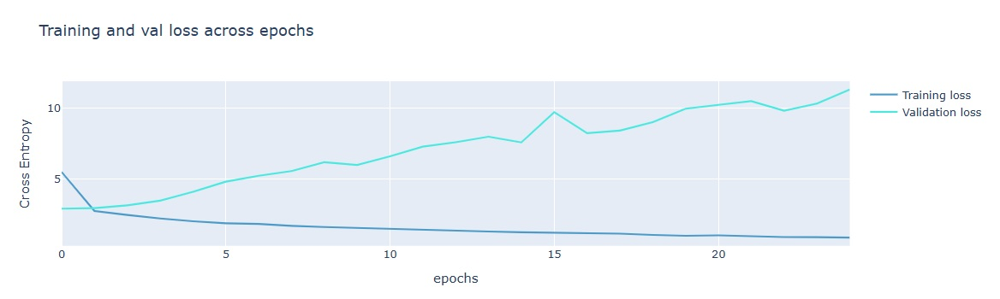
SkinCheck – Custom model
Multi classes classification (4)
Convolutional Neural Network
From bad to good
Lack of time & resources

Slide 6
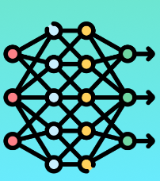
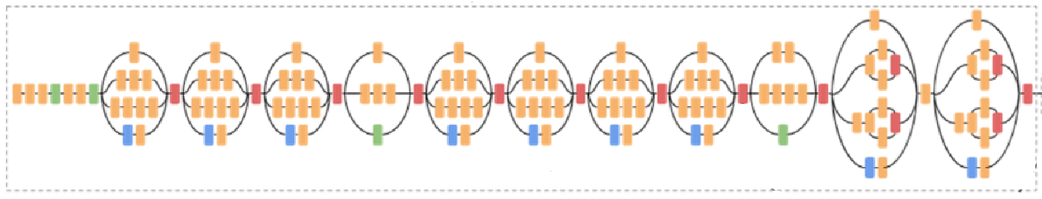
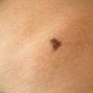
SkinCheck – Transfer Learning
Capitalize on trained and robust models
Considerable time & costs savings
Can be unplugged as the technology evolve
Possibility to scale as needed
SkinCheck model (3 pathologies)
INCEPTIONV3 model (24+ pathologies)
Acnea
A..
B..
Lupus
C..
D..
Healthy
…
J...
Herpes
K..
L..
M..

Slide 7
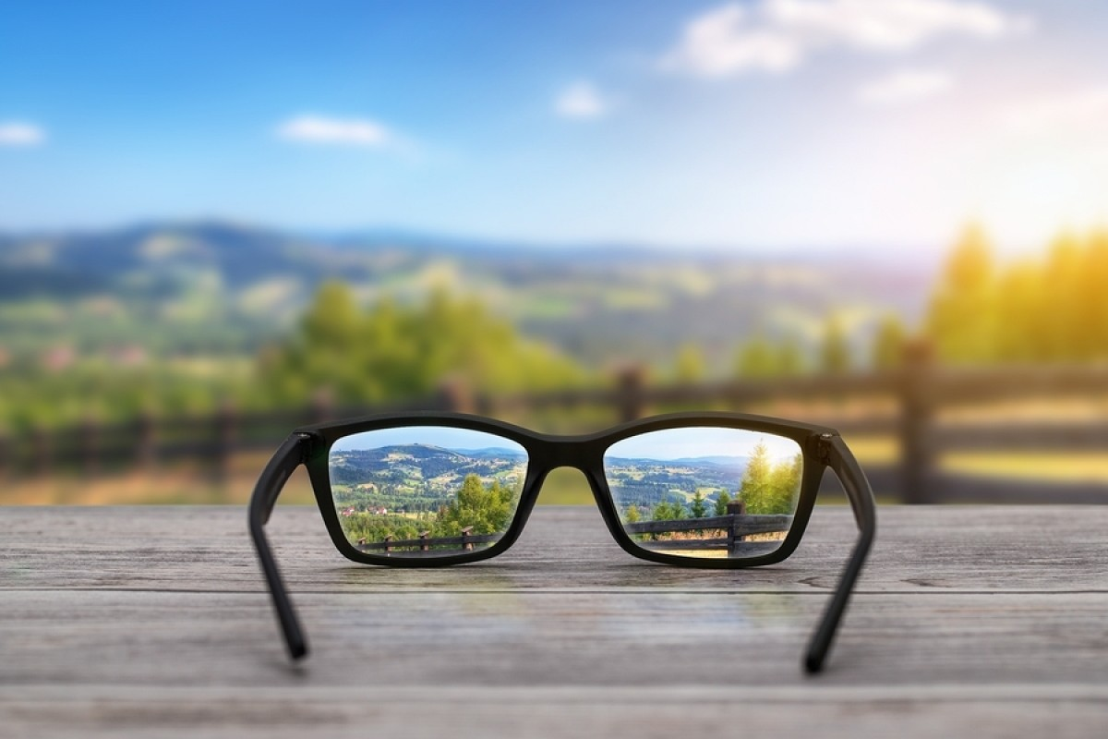
SkinCheck - Perspectives
The need exists, the market is large
Increase the dataset
Improve the SkinCheck IA
Create a mobile app
The best time to invest

Slide 8
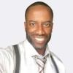
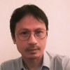
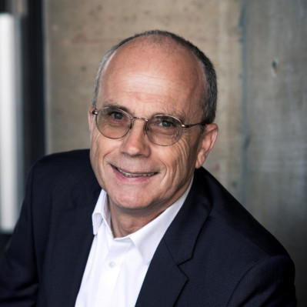
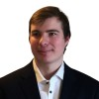
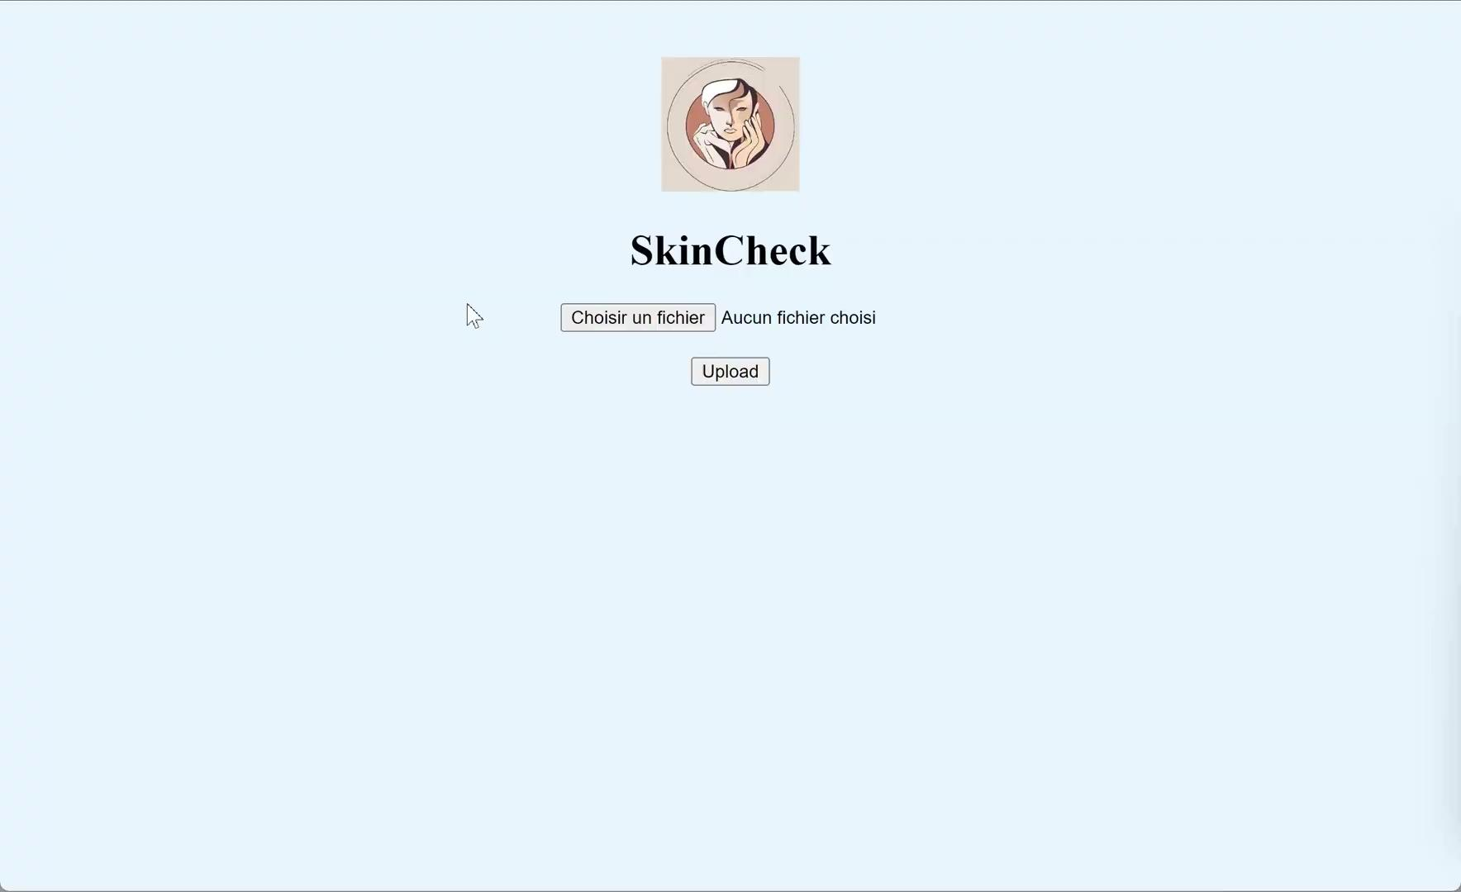
Any questions?
Dominique OURMIAH – Dataset & Model
Patrice SINNAH – Transfer Learning
Philippe BAUCOUR - Architecture Quentin VILCOQUE – App & API

